Slide 1
QUEL
PERTEMUAN 10
NOVIANDI
PRODI MIK | FAKULTAS ILMU-ILMU KESEHATAN

Slide 2
KEMAMPUAN AKHIR YANG DIHARAPKAN
Mahasiswa mampu menjelaskan tentang bahasa query komersial dan metodologi perancangan basis data

Slide 3
POKOK BAHASAN
Struktur dasar Query Language (QUEL)
Perintah-perintah QUEL
Struktur dasar Query by Example (QBE)
Perintah-perintah QBE

Slide 4
Pengertian QUEL
QUEL adalah query language dari DBMS relasional INGRES, yang dikembangkan di University of California di Berkeley dengan menggunakan sistem operasi UNIX.
Bahasa ini dipergunakan secara berdiri sendiri dengan menuliskan instruksi ke prosesor QUEL, atau disisipkan ke dalam bahasa pemrograman C. Di dalam bahasa C, instruksi QUEL dimulai dengan tanda ##, sehingga dapat diterima oleh prosesor.

Slide 5
Perintah QUEL
1. DDL
- CREATE : membuat tabel
- INDEX : membuat indeks
- DEFINE VIEW : membuat view
- DESTROY : menghapus tabel, indeks atau view
- MODIFY : merubah struktur tabel/indeks

Slide 6
Perintah QUEL
2. DML
- RETRIEVE : menampilkan data
- REPLACE : mengupdate data
- DELETE : menghapus record
- APPEND : memasukkan record baru

Slide 7
Pengertian QBE
QBE mempunyai beberapa kelebihan yang tidak dipunyai oleh bahasa-bahasa lain, antara lain pengguna dapat langsung mempergunakan editor layar khusus dan langsung membuat query di terminal tersebut.
QBE dapat dipergunakan untuk mengerjakan banyak fungsi-fungsi seperti yang ada pada SQL, hanya ada perbedaan dalam tata bahasanya.

Slide 8
Perintah QBE
Perintah yang digunakan adalah :
P.(print) : menampilkan data
I. (insert) : memasukkan record baru
D. (delete) : menghapus record
U. (update) : merubah record

Slide 9
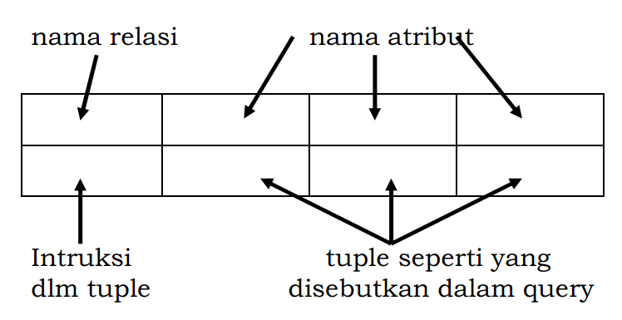
Bagian Umum QBE

Slide 10
SUMBER PUSTAKA
Date, CJ. 2000. An Introduction to Database System Seventh Edition. New Jersey: Pearson Addison Weesley. ISBN: 979-683-185-6
Hariyanto, Bambang. 2004. Sistem Manajemen Basis Data. Bandung: Informatika. ISBN: 979-3338-33-4
Fatansyah. 2012. Basis Data. Bandung: Informatika. ISBN:978-602-8758-53-6

Slide 11
Terima Kasih

